Slide 1
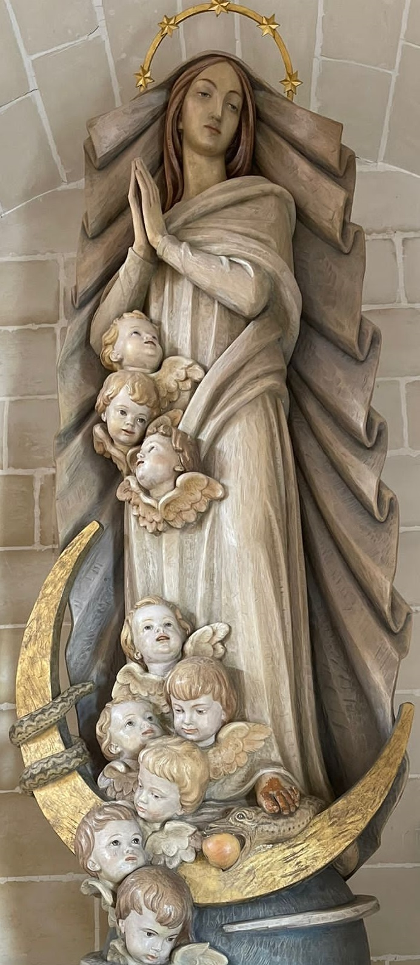
8 ta’ Diċembru
Festa Solenni
It-Tnissil bla Tebgħa
tal-Imqaddsa Verġni Marija

Slide 2
Glorja `l Alla fil-għoli
tas-smewwiet, u paċi fl-art lill-bnedmin ta’ rieda tajba.
Infaħħruk, inberkuk, nadurawk, nagħtuk ġieh.

Slide 3
Inroddulek ħajr għall-glorja kbira tiegħek. Mulej Alla, Sultan tas-sema,
Alla Missier li tista’ kollox.

Slide 4
Mulej Iben waħdieni, Ġesù Kristu,
Mulej Alla, Ħaruf ta’ Alla, Bin il-Missier.

Slide 5
Int li tneħħi d-dnubiet
tad-dinja, ħenn għalina.
Int li tneħħi d-dnubiet
tad-dinja, ilqa’ t-talb tagħna.

Slide 6
Int li qiegħed fuq il-lemin tal-Missier, ħenn għalina. Għaliex Int waħdek Qaddis, Int waħdek Mulej,
Int waħdek il-għoli,

Slide 7
Ġesu’ Kristu, ma’ l-Ispirtu
s-Santu:
fil-glorja tal-Missier Alla.
Ammen.

Slide 9
Qari mill-Ktieb
tal-Ġenesi.
Ġen 3: 9-15.20

Slide 10
Wara li Adam kiel
mis-siġra: Il-Mulej sejjaħlu u qallu:
“Fejn int?”
U wieġbu:

Slide 11
“Għax smajt ħossok
fil-ġnien, u billi jien għarwien, bżajt u staħbejt”.
U qallu:

Slide 12
“Min qallek li int għarwien?
Jaqaw kilt mis-siġra li għidtlek ma tikolx minnha?”

Slide 13
U wieġeb Adam:
“Il-mara li tajtni miegħi,
hi tatni mis-siġra, u jiena kilt”.
U l-Mulej Alla qal lill-mara:

Slide 14
“X’inhu li għamilt?”
U l- mara weġbitu:
“Is-serp daħak bija, u kilt”.
U l-Mulej Alla qal lis-serp:

Slide 15
“Talli għamilt hekk, int tkun l-iżjed misħut fost
il-bhejjem kollha u fost
l-annimali selvaġġi kollha.

Slide 16
Int timxi għal żaqqek u tiekol it-trab għal ħajtek kollha.

Slide 17
Innissel mibegħda bejnek u bejn il-mara, bejn nislek u bejn nisilha.

Slide 18
Hu jgħaffiġlek rasek u inti tgħattanlu għarqubu”.

Slide 19
U lil martu Adam semmieha Eva, għax kienet omm il-ħajjin kollha.

Slide 20
Il-Kelma tal-Mulej.
R:/ Irroddu ħajr lil Alla

Slide 21
Salm Responsorjali
R:/ Għannu lill-Mulej għanja ġdida, għax għamel l-għeġubijiet!

Slide 22
Għannu lill-Mulej għanja ġdida,
għax għamel l-għeġubijiet.

Slide 23
Ġibitlu r-rebħa l-leminija tiegħu
u d-driegħ imqaddes tiegħu.

Slide 24
R:/ Għannu lill-Mulej għanja ġdida, għax għamel l-għeġubijiet!

Slide 25
Għarraf il-Mulej
is-salvazzjoni tiegħu,
f’għajnejn il-ġnus wera
l-ġustizzja tiegħu.

Slide 26
Ftakar fi tjubitu
u fil-fedeltà tiegħu għal dar Israel.

Slide 27
R:/ Għannu lill-Mulej għanja ġdida, għax għamel l-għeġubijiet!

Slide 28
Raw it-truf kollha tal-art
is-salvazzjoni ta’ Alla tagħna.

Slide 29
Għajtu bil-ferħ lill-Mulej fl-art kollha,
infexxu fil-hena, ifirħu u għannu.

Slide 30
R:/ Għannu lill-Mulej għanja ġdida, għax għamel l-għeġubijiet!

Slide 31
Qari mill-Ittra ta’
San Pawl Appostlu
lill-Efesin.
Efes 1: 3-6.11-12

Slide 32
Ħuti: Imbierek Alla u Missier Sidna Ġesù Kristu, li mliena b’kull xorta ta’ barka spiritwali,
fis-smewwiet, fi Kristu.

Slide 33
Hekk hu għażilna fih, sa minn qabel il-ħolqien
tad-dinja, biex inkunu qaddisa u bla tebgħa quddiemu fl-imħabba;

Slide 34
iddestinana li nkunu għalih ulied addottivi permezz ta’ Ġesù Kristu, skont ma għoġob lir-rieda tiegħu għat-tifħir tal-glorja

Slide 35
tal-grazzja tiegħu, li biha mliena fil-Maħbub tiegħu.
Fih aħna wkoll konna magħżula, iddestinati minn qabel, skont il-pjan

Slide 36
imfassal minn qabel minn min imexxi kollox skont
il-fehma tar-rieda tiegħu, sabiex inkunu għat-tifħir tal-glorja tiegħu,

Slide 37
aħna li, sa minn qabel, konna nittamaw fi Kristu.

Slide 38
Il-Kelma tal-Mulej.
R:/ Irroddu ħajr lil Alla

Slide 39

Kant tal-Hallelujah
lil Mulej

Slide 40
Sliem għalik, Marija, mimlija bil-grazzja,
il-Mulej miegħek, imbierka inti fost in-nisa.

Slide 41
Kant tal-Hallelujah lil Mulej

Slide 42
Qari mill-Evanġelju skont
San Luqa
Lq 1: 26-38
R:/ Glorja lilek Mulej

Slide 43
F’dak iż-żmien: L-anġlu Gabrijel kien mibgħut minn Alla f’belt tal-Galilija, jisimha Nazaret,

Slide 44
għand xebba mgħarrsa ma’ raġel jismu Ġużeppi,
mid-dar ta’ David; u
x-xebba kien jisimha Marija.

Slide 45
Daħal għandha u qalilha:

Slide 46
“Sliem għalik, mimlija
bil-grazzja, il-Mulej miegħek”.

Slide 47
Għal dan il-kliem tħawdet, u bdiet titħasseb bejnha u bejn ruħha x’setgħet tfisser dik it-tislima. Iżda l-anġlu qalilha:

Slide 48
“Tibżax, Marija, għax inti sa tnissel fi ħdanek u jkollok iben u ssemmih Ġesù.

Slide 49
Hu jkun kbir, u jkun jissejjaħ Bin il-Għoli, u
l-Mulej Alla jagħtih it-tron ta’ David missieru;

Slide 50
u jsaltan fuq dar Ġakobb għal dejjem, u s-saltna tiegħu ma jkollhiex tmiem”.

Slide 51
Iżda, Marija qalet
lill-anġlu:
“Kif ikun dan, ladarba ma nagħrafx raġel?”
Weġibha l-anġlu u qalilha:

Slide 52
“L-Ispirtu s-Santu jiġi fuqek u l-qawwa tal-Għoli
tixħet id-dell tagħha fuqek;

Slide 53
u għalhekk dak li jitwieled minnek ikun qaddis u jkun jissejjaħ Bin Alla. U ara,
il-qariba tiegħek Eliżabetta,

Slide 54
hija wkoll nisslet iben fi ħdanha, u dan huwa s-sitt xahar għaliha li kienu jgħidu li ma jistax ikollha tfal;

Slide 55
għax għal Alla ma hemm xejn li ma jistax isir”.

Slide 56
Imbagħad qalet Marija:
“Hawn jien il-qaddejja
tal-Mulej; ħa jsir minni
skont kelmtek!”
U l-anġlu telaq minn ħdejha.

Slide 57
Il-Kelma tal-Mulej
R:/ Tifħir lilek Kristu

Slide 59
Jiena nemmen f’Alla wieħed,
il-Missier li jista’ kollox, li ħalaq is-sema u l-art,
dak kollu li jidher u dak li ma jidhirx.

Slide 60
U f’Mulej wieħed Ġesù Kristu, Iben waħdieni ta’ Alla
imnissel mill-Missier qabel kull żmien.

Slide 61
Alla minn Alla, dawl minn dawl, Alla veru minn
Alla veru, imnissel mhux magħmul, natura waħda mal-Missier u bih sar kollox.

Slide 62
Niżel mis-smewwiet
għalina l-bnedmin u
għall-fidwa tagħna.
U ħa l-ġisem bis-setgħa
tal-Ispirtu s-Santu

Slide 63
minn Marija Verġni u sar bniedem.
Sallbuh għalina, bata taħt
Ponzju Pilatu,
miet u difnuh, u fit-tielet jum

Slide 64
qam minn bejn l-imwiet, skont il-Kotba Mqaddsa, u tela’ s-sema, u qieghed fuq il-lemin tal-Missier.

Slide 65
U għandu jerġa jiġi bil-glorja
biex jagħmel ħaqq mill-ħajjin u mill-mejtin,
u s-saltna tiegħu ma jkollhiex
tmiem.

Slide 66
U fl-Ispirtu s-Santu, Mulej li jagħti l-ħajja:
li ġej mill-Missier u mill Iben li hu meqjum u mweġġah flimkien mal-Missier u

Slide 67
mal-Iben:
hu li tkellem b’fomm
il-profeti.
U fi Knisja waħda, qaddisa, kattolika, appostolika.

Slide 68
Nistqarr magħmudija waħda
għall-maħfra tad-dnubiet.
U nistenna l-qawma
mill-imwiet, u l-ħajja
taż-żmien li ġej. Ammen.

